Slide 1
Newidiadau i'r Amserlen Imiwneiddio Reolaidd i Blant:
Cyhoeddiadau ac Adnoddau
Rhaglen Afiechydon Ataliadwy trwy Frechu
Iechyd Cyhoeddus Cymru (ICC)
Gorffennaf 2025

Slide 2

Crëwyd yr adnodd hwn i dynnu sylw at gyhoeddiadau ac adnoddau allweddol i gefnogi Gweithwyr Proffesiynol Gofal Iechyd (GGP) gyda'r newidiadau i’r amserlen imiwneiddio rheolaidd i blant.

Slide 3

Pecyn Cymorth ICC ar y newidiadau i'r amserlen imiwneiddio reolaidd i blant
Mae'r pecyn cymorth ar y newidiadau i'r amserlen imiwneiddio reolaidd i blant ar gael yma o dan 'gwybodaeth bwysig i weithwyr gofal iechyd proffesiynol'
Mae wedi'i gynllunio i roi amlinelliad byr o’r newidiadau i'r amserlen imiwneiddio reolaidd i blant
Mae’n cynnwys gwybodaeth ategol am bolisïau, adnoddau a sesiynau gwybodaeth mewn un ddogfen
Ar gael yn Gymraeg a Saesneg
Notes:
Newidiadau i'r amserlen imiwneiddio i blant - Gwybodaeth i weithwyr iechyd - Iechyd Cyhoeddus Cymru

Slide 4
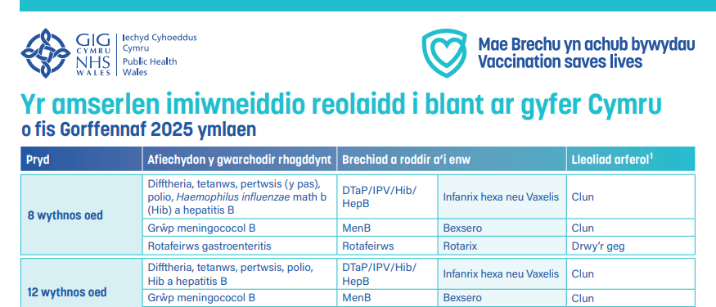
Amserlen Imiwneiddio Reolaidd i Blant ICC
Mae'r amserlen imiwneiddio reolaidd i blant ar gael yma
Yn gymwys o 1 Gorffennaf 2025
Ar gael yn Gymraeg a Saesneg
Notes:
Routine immunisationschedulesforWales - Public Health Wales

Slide 5
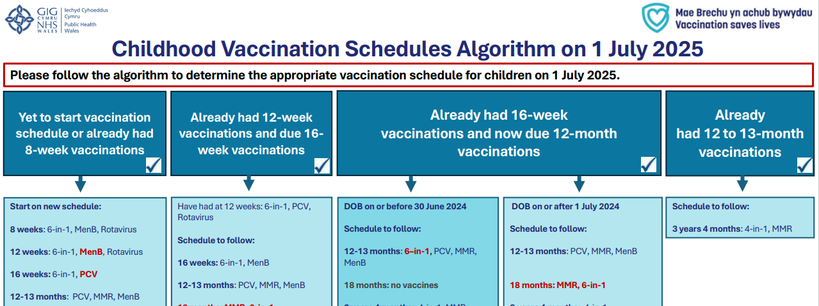
Offeryn cymhwysedd i gael brechlynnau ICC ar gyfer gweithwyr gofal iechyd proffesiynol (1)
Yn cynorthwyo Gweithwyr Iechyd Proffesiynol i benderfynu pa frechlynnau sydd eu hangen a phryd
Ar gael yma o dan 'pa frechlynnau fydd yn cael eu rhoi, a phryd?'
Gellir ei lawrlwytho a'i argraffu
Mae'r offeryn hwn yn berthnasol i Gymru
Notes:
Newidiadau i'r amserlen imiwneiddio i blant - Gwybodaeth i weithwyr iechyd - Iechyd Cyhoeddus Cymru

Slide 6
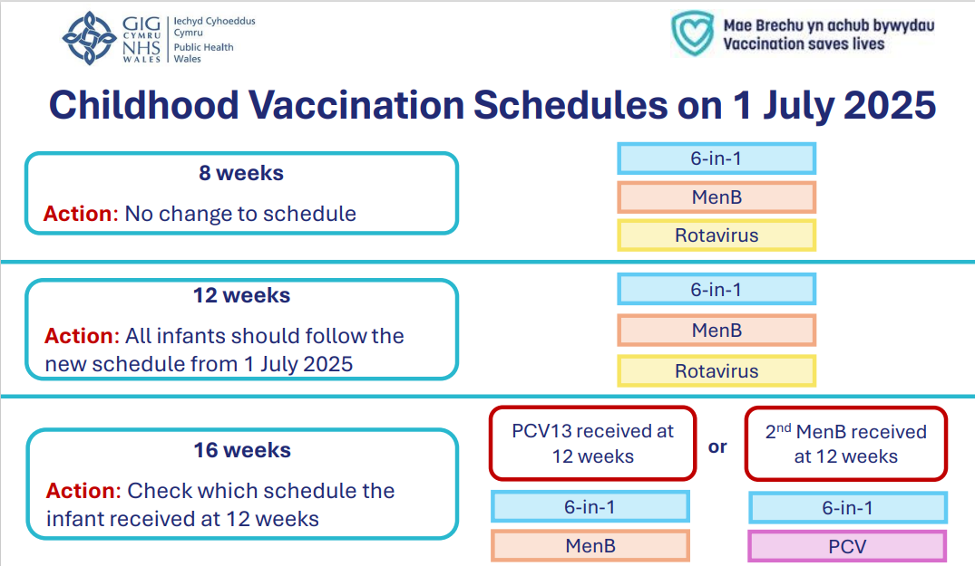
Offeryn cymhwysedd i gael brechlynnau ICC ar gyfer gweithwyr gofal iechyd proffesiynol (2)
Yn cynorthwyo Gweithwyr Iechyd Proffesiynol i benderfynu pa frechlynnau sydd eu hangen a phryd
Ar gael yma o dan 'pa frechlynnau fydd yn cael eu rhoi, a phryd?'
Gellir ei lawrlwytho a'i argraffu
Mae'r offeryn hwn yn berthnasol i Gymru
Notes:
icc.gig.cymru/pynciau/imiwneiddio-a-brechlynnau/adnoddau-brechlyn-ar-gyfer-gweithwyr-iechyd-a-gofal-cymdeithasol-proffesiynol/newidiadau-ir-amserlen-imiwneiddio-i-blant-gwybodaeth-i-weithwyr-iechyd/amserlenni-brechu-plant-ar-1-gorffennaf-2025-pdf/

Slide 7
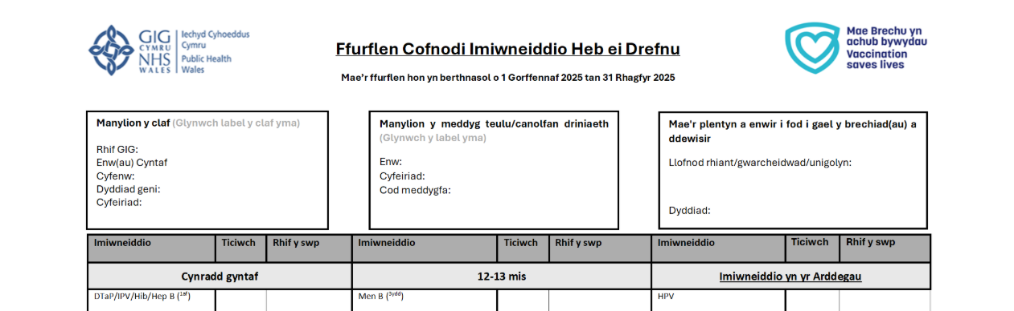
Cofnod imiwneiddiadau heb eu trefnu ICC ar gyfer Practisiau Meddygon Teulu
Yn berthnasol o 1 Gorffennaf 2025 hyd at 31 Rhagfyr 2025
Mae'r ffurflenni imiwneiddiadau heb eu trefnu ar gael yma, o dan 'adnoddau a gwybodaeth glinigol',
Ar gael yn Gymraeg a Saesneg
Gellir ei lawrlwytho a'i argraffu
Notes:
Newidiadau i'r amserlen imiwneiddio i blant - Gwybodaeth i weithwyr iechyd - Iechyd Cyhoeddus Cymru

Slide 8
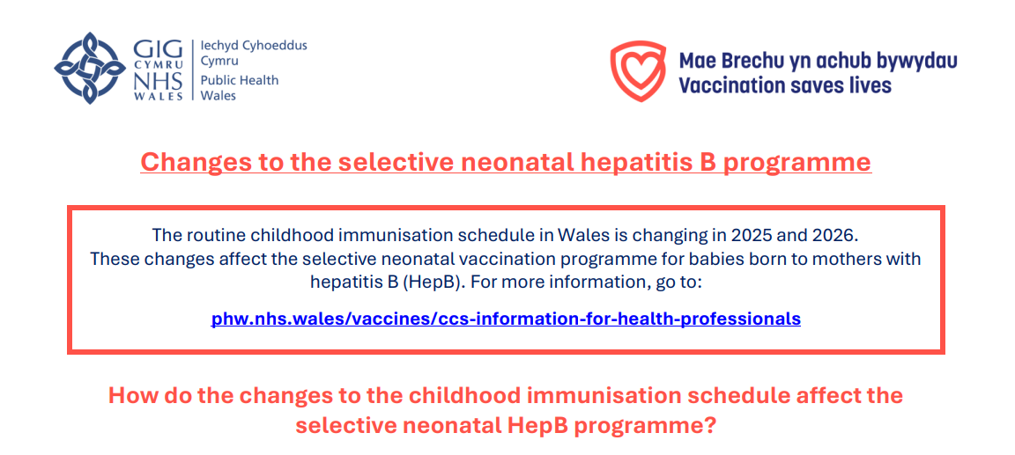
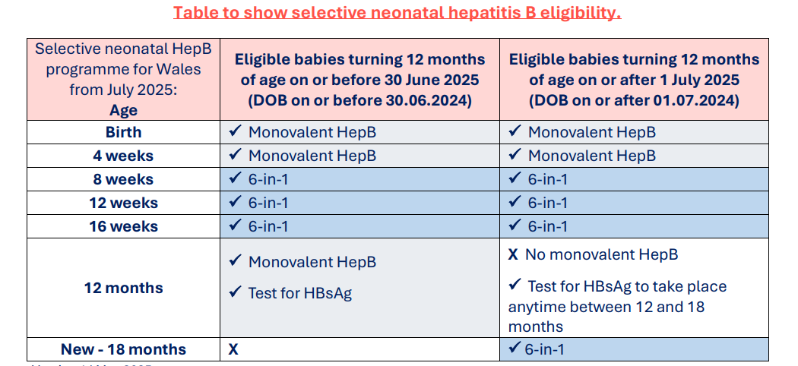
Taflen wybodaeth ICC am y rhaglen frechu ddewisol i fabanod newyddenedigol rhag hepatitis B
Mae'r daflen wybodaeth, ynghyd â gwybodaeth arall am y rhaglen frechu ddewisol i fabanod newyddenedigol rhag hepatitis B ar gael yma
Mae'r daflen wybodaeth yn amlinellu'r newidiadau ac yn cynnwys tabl cymhwysedd ar gyfer y brechlyn hepatitis B i fabanod newyddenedigol
Notes:
Brechlyn Hepatitis B - Iechyd Cyhoeddus Cymru

Slide 9
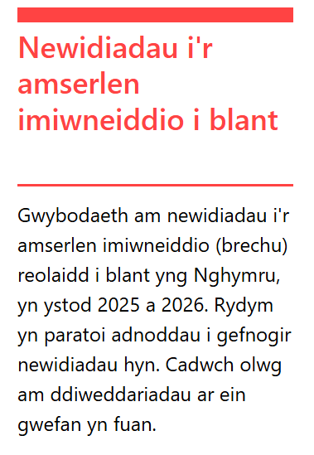
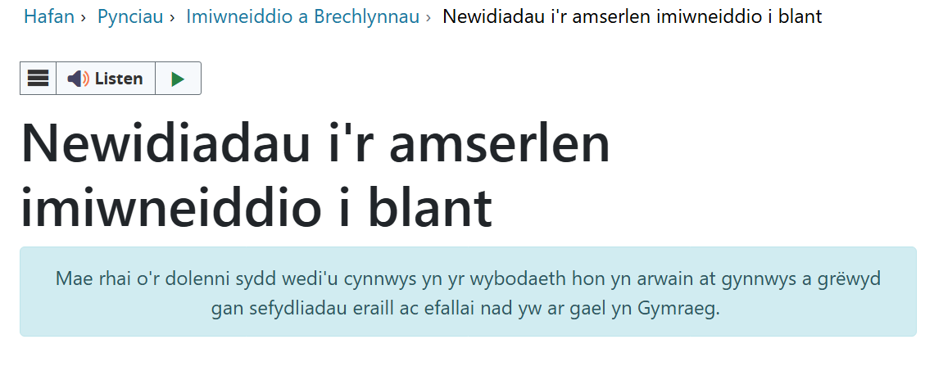
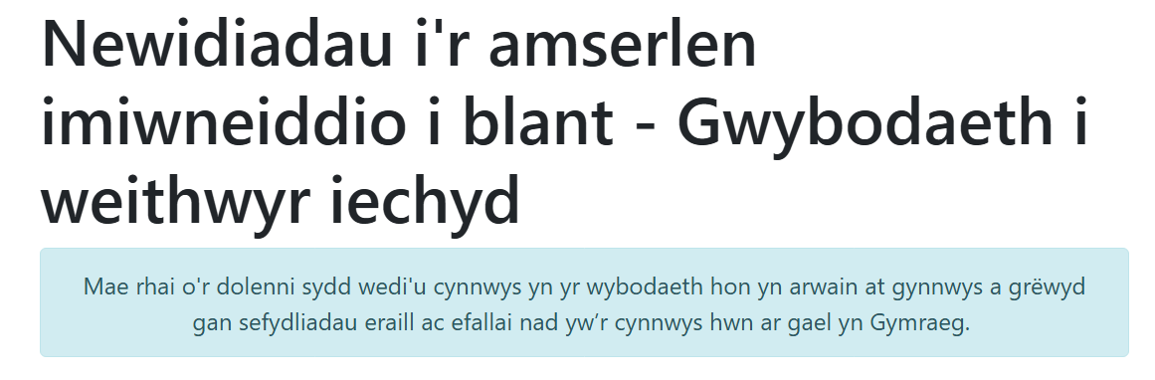
Tudalennau gwe cyhoeddus a thudalennau gwe ar gyfer gweithwyr iechyd proffesiynol ICC
Mae’r tudalennau gwe cyhoeddus yn cynnwys gwybodaeth am y newidiadau i'r amserlen imiwneiddio reolaidd i blant ar gael yma
Mae’r tudalennau gwe i weithwyr gofal iechyd yn cynnwys gwybodaeth am y newidiadau i'r amserlen imiwneiddio reolaidd i blant ar gael yma
Mae’r tudalennau ar gyfer y newidiadau yma
Notes:
Newidiadau i'r amserlen imiwneiddio i blant - Gwybodaeth i weithwyr iechyd - Iechyd Cyhoeddus Cymru

Slide 10
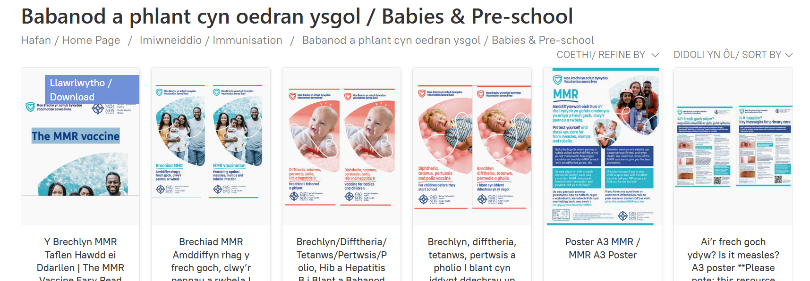
Taflenni ac adnoddau ICC sy’n berthnasol i blant cyn-ysgol
Mae taflenni ac adnoddau sy’n berthnasol i blant cyn-ysgol ar gael i'w harchebu am ddim yma
Notes:
Adnoddau Gwybodaeth Iechyd - Iechyd Cyhoeddus Cymru

Slide 11
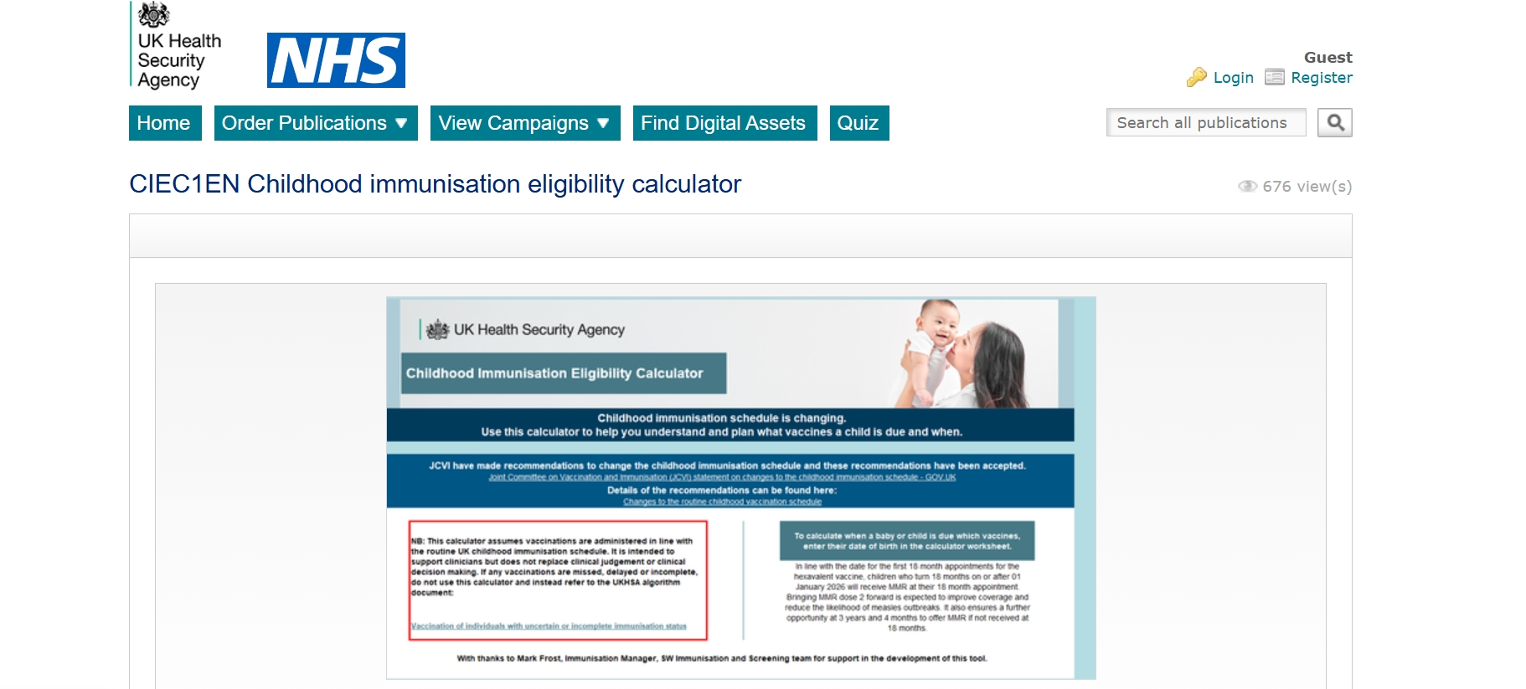
Cyfrifiannell cymhwysedd plant i gael imiwneiddiadau UKHSA
Adnodd a gynhyrchwyd gan Asiantaeth Diogelwch Iechyd y DU (UKHSA) yw hwn, y gellir dod o hyd iddo yma (safle allanol - Saesneg yn unig)
Sylwer: mae’r polisi yng Nghymru a Lloegr yn wahanol. Fe’ch cynghorir i ddarllen Cylchlythyr Iechyd Cymru cyn defnyddio'r gyfrifiannell.
Er 1 Gorffennaf 2025 yng Nghymru, mae'r cynnig Hib/MenC (Menitorix®) arferol i'r rhai sy'n troi'n 1 oed wedi dod i ben; byddwch yn ymwybodol nad yw Lloegr wedi rhoi gorchymyn llym i'w atal rhag cael ei ddefnyddio
Notes:
Childhood schedule changes from 1 July 2025: information for healthcare practitioners - GOV.UK
Changes to routine childhood and selective neonatal hepatitis B vaccinations (WHC/2025/019) [HTML] | GOV.WALES

Slide 12
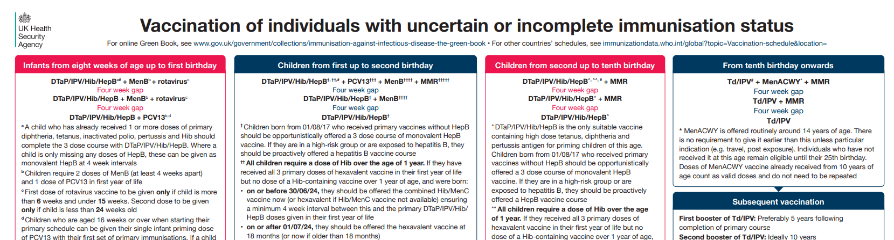
Algorithm statws imiwneiddio ansicr neu anghyflawn UKHSA
Adnodd a gynhyrchwyd gan Asiantaeth Diogelwch Iechyd y DU (UKHSA) yw hwn, y gellir dod o hyd iddo yma (safle allanol - Saesneg yn unig)
Sylwer: mae’r polisi yng Nghymru a Lloegr yn wahanol. Fe’ch cynghorir i ddarllen Cylchlythyr Iechyd Cymru cyn defnyddio'r gyfrifiannell.
Er 1 Gorffennaf 2025 yng Nghymru, mae'r cynnig Hib/MenC (Menitorix®) arferol i'r rhai sy'n troi'n 1 oed wedi dod i ben; byddwch yn ymwybodol nad yw Lloegr wedi rhoi gorchymyn llym i'w atal rhag cael ei ddefnyddio
Notes:
Vaccination of individuals with uncertain or incomplete immunisation - GOV.UK
Changes to routine childhood and selective neonatal hepatitis B vaccinations (WHC/2025/019) [HTML] | GOV.WALES

Slide 13
Mae manylion cyswllt Imiwneiddio a Brechu ym Myrddau Iechyd Cymru i'w gweld yma
Rhaglen Afiechydon Ataliadwy trwy Frechu
phw.vaccines@wales.nhs.uk
Notes:
Vaccine contacts - Public Health Wales

